Slide 1
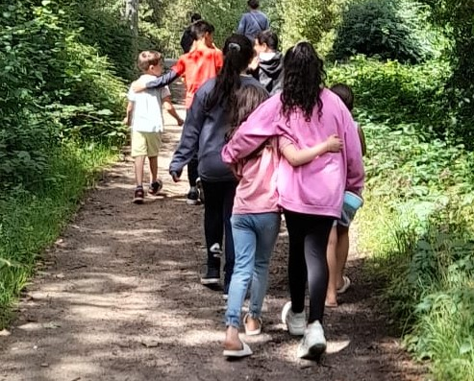
„الماء يعني أكثر من الرطوبة “
كل شيء عن الماء. من أين يأتي ولماذا نحتاجه؟ ما الذي يعيش في الماء ولماذا هو مهم بالنسبة لنا؟ نذهب في رحلات إلى نهر الراين والأنهار والجداول والبحيرات الأخرى. واستمتع كثيرًا بالماء
.
الزمان: الاثنين 12 أغسطس حتى يوم الجمعة 16 أغسطس.
من الساعة 10 صباحًا حتى 4 مساءً
جمعية حي Dransdorf، Lenaustr. 14 المكان:
لمن: الأطفال الذين تتراوح أعمارهم بين 6 – 12 سنة
العرض مجاني
التسجيل (حتى 1 أغسطس 2024) والمعلومات:
Mail: info@kulturverbindet-bonn.de
Tel/WhatsApp: 0163 – 63 98 552
0157 – 79 08 58 91 (arabisch/kurdisch)
Kultur verbindet e.V.
www.kulturverbindet-bonn.de
Bernkasteler Str. 21 53175 Bonn (Postadresse)
Vorstand: A. Cetinkaya, Maja Voss
Vereinsregister Bonn Nr. 8938

